Slide 1

Sprint 2 – API Parques
Daniel Macedo
Inês Oliveira
João Vilaverde
José Franco
Raphael Silva

Slide 2

Objetivos do Sprint
Analisar
Esquematizar
Desenvolver
API Pública
API Privada

Slide 3
Casos de Uso
UC2
Efectuar reserva
User Stories
Casos de Uso
UC3
Cancelar reserva
Cliente
UC4
Editar reserva
UC5
Pesquisar disponibilidade
UC1
Registar Cliente na API do Parque
Cliente Não Registado

Slide 4
SSD e SD - Caso de uso 1
Cliente Não Registado
:API.Parque
1
regista empresa
2
solicita dados cliente
(nome, NIF, email)
3
introduz os dados solicitados
4
operação bem sucedida
Cliente Não Registado
:API.Parque

Slide 5
SSD e SD - Caso de uso 1
:api/clientesController
:api/cliente
:context
Cliente Não Registado
1
solicita registo empresa
2
Add(cliente)
3
Add(cliente)
4
SaveChangesAsync()
CreatedAtAction()
5
operação bem sucedida
Cliente Não Registado
:api/clientesController
:api/cliente
:context

Slide 6
SSD e SD - Caso de uso 2
Cliente
:API.Parque
1
Inicia reserva
2
solicita dados reserva
(nif, lugarId, inicio, fim)
3
introduz os dados solicitados
4
operação bem sucedida
Cliente
:API.Parque

Slide 7
SSD e SD - Caso de uso 2
:api/reservasController
:api/reserva
:context
Cliente
1
solicita reserva
2
Add(reserva)
3
Add(reserva)
4
SaveChangesAsync()
5
CreatedAtAction()
operação bem sucedida
Cliente
:api/reservasController
:api/reserva
:context

Slide 8
Modelo de Domínio
Simplificado para os parques
Cliente
-int Nif
1
faz e gere
tem
Duração
possui
0*
-string Nome
Reserva
1
-dateTime Inicio
-string Email
0*
1
-dateTime Fim
possui
0*
0*
é referente a
1
Preço
APIParque
tem
1
1
é referente a
1
Lugar
1
1
1
tem
1*
1
tem
0*
Localização
1*
Parque
1
tem
1
-int Numero
1
-int Fila
Morada
-int Andar
1
-string Rua
-string Freguesia
aluga

Slide 9
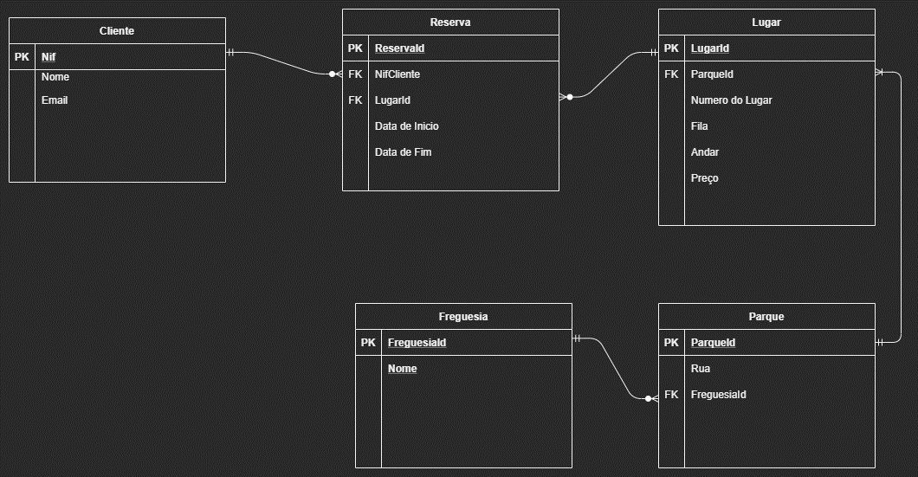
Modelo Relacional

Slide 10
Diagrama de Classes
LugaresController
ReservasController
ClientesController
ParquesController
FreguesiasController
+Get GetLugar()
+Get GetReserva()
+Get GetCliente()
+Get GetParque()
+Get GetFreguesia()
+Get GetLugarById(id)
+Get GetReservaById(id)
+Get GetClienteById(nif)
+Get GetParqueById(id)
+Get GetFreguesiaById(id)
+Post PostLugar()
+Post PostReserva()
+Post PostCliente()
+Post PostParque()
+Post PostFreguesia()
+Put PutLugar(id, lugar)
+Put PutReserva(id, reserva)
+Put PutCliente(nif, cliente)
+Put PutParque(id, parque)
+Put PutFreguesia(id, freguesia)
+Delete DeleteLugar(id)
+Delete DeleteReserva(id)
+Delete DeleteCliente(nif)
+Delete DeleteParque(id)
+Delete DeleteFreguesia(id)
Context
-DbSet<Cliente> Clientes
-DbSet<Reserva> Reservas
-DbSet<Lugar> Lugares
1
-DbSet<Parque> Parques
-DbSet<Freguesia> Freguesias
1
1
1
1
tem
0..*
Reserva
-Int reservaId PK
tem
tem
-Int nifCliente FK
-Int lugarId FK
-DateTime inicio
-DateTime fim
0..*
0..*
tem
tem
tem
1
0..*
1
0..*
Lugar
Cliente
-Int lugarId PK
-Int parqueId FK
-Int nif PK
tem
-Int numero
-String nome
-String fila
-String email
-Int andar
1..*
-Double preco
tem
1
0..*
Parque
-Int parqueId PK
-String rua
-Int freguesiaId FK
0..*
tem
1
0..*
Freguesia
-Int freguesiaId PK
-String nome

Slide 11



Demonstração de Código

